Slide 1
Chapter 5
0
How Cells Harvest Chemical Energy
كيف تحصد الخلايا الطاقة الكيميائية

Slide 2
Objectives
Distinguish the difference between Cellular respiration and photosynthesis.
Understand The aerobic respiration: definition and stages.
Distinguish the difference between the aerobic and anaerobic respiration in terms of ATP production.
Understand connections between metabolic pathways.

Slide 3
What is misleading about the following statement?
Plant Cells perform photosynthesis and animal cells perform cellular respiration
In fact, almost all cells use cellular respiration to obtain energy for their cellular work.
How Prokaryotic Cells Harvest Energy?

Slide 4
Energy-Converting Organelles العضيات المحولة للطاقة
Both are not part of Endo-membrane system
Both are circular or ovoid in shape
- Both are enclosed by a double membrane
- Both have an inter-membrane space - Both are involved in ATP production
Both have their own DNA
Notes:
For the Cell Biology Video ER and Mitochondria in Leaf Cells, go to Animation and Video Files.
For the Cell Biology Video Mitochondria in 3D, go to Animation and Video Files.
For the Cell Biology Video Chloroplast Movement, go to Animation and Video Files.

Slide 5
Energy-Converting Organelles العضيات المحولة للطاقة
Mitochondria | Chloroplast
Contains respiratory enzymes | Contains thylakoid membranes and pigment molecules.
Mitochondria generate ATP from glucose during cellular respiration | chloroplasts generate ATP from light (via process of photosynthesis) to produce glucose for storage.
Found in almost all cells (plant, animal, etc) | Usually found in plant cells.
process is cellular respiration | process is photosynthesis
Notes:
For the Cell Biology Video ER and Mitochondria in Leaf Cells, go to Animation and Video Files.
For the Cell Biology Video Mitochondria in 3D, go to Animation and Video Files.
For the Cell Biology Video Chloroplast Movement, go to Animation and Video Files.

Slide 6
Cellular Respiration
التنفس الخلوى والبناء الضوئى

Slide 7
Photosynthesis is the conversion of light energy to chemical energy of sugar molecules
البناء الضوئي هو تحويل الطاقة الضوئية إلى طاقة كيميائية في جزيئات السكر
During photosynthesis: Chloroplasts uses solar energy
خلايا البلاستيدات تستخدم الطاقة الشمسية
Cells produce glucose (a monosaccharide sugar) and oxygen from carbon dioxide and water
تصنع الخلايا سكر الجلوكوز)سكر أحادى) من جزيئات ثانى أكسيد الكربون والماء
Chloroplasts contain mainly the green pigment (chlorophyll) and others
0

Slide 8
During cellular respiration: أثناء عملية التنفس الخلوى
Cells consumes O₂
تستخدم الخلية الأوكسجين
Cells break down glucose to CO₂ and H₂O
تكسر الخلية سكر الجلوكوز وتحرر جزيئات ثانى أكسيد الكربون والماء
Cells consumes only 34% of energy stored in glucose molecule
تستهلك الخلية فقط %32 من سكر الجلوكوز
Cellular respiration produces up to 32 ATP molecules from each glucose molecule.
تنتج الخلية 32 جزء طاقة من كل جزئ جلوكوز
0

Slide 9
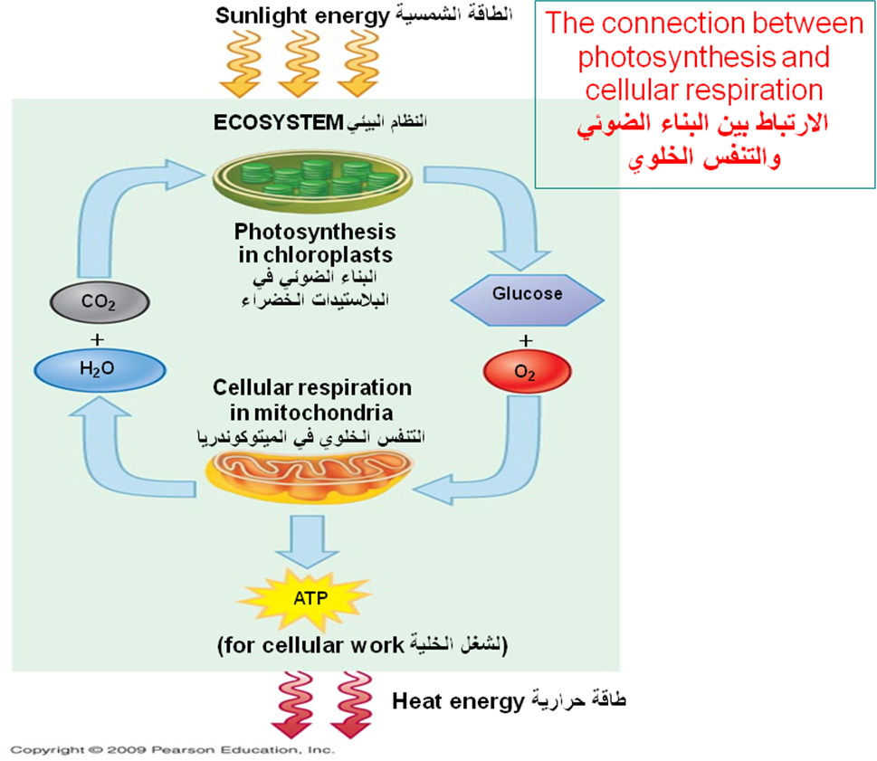

Slide 10
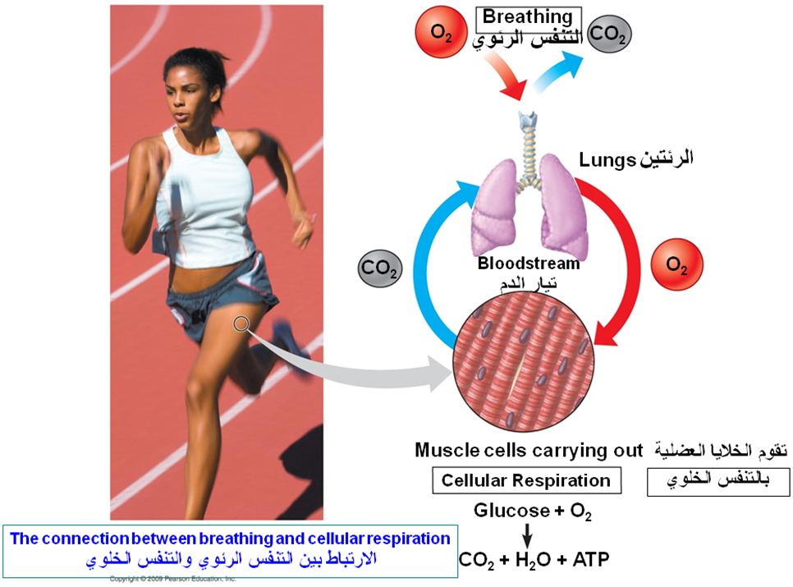
In respiration - breathing supplies oxygen to our cells and removes carbon dioxide
التنفس يمد خلايا الجسم بالأوكسجين ويخلصها من ثانى أكسيد الكربون
0

Slide 11
CONNECTION تطبيقى رابط
0
Your body requires a continuous supply of energy just to stay alive (to keep the heart pumping – to breath – to maintain body temperature). Example. Your brain requires a large quantity of glucose (120 g/day)
The human body uses energy from ATP for all its activities (average adult human needs 2.200 kcal of energy per day.
يبلغ متوسط ما يحتاجه الإنسان البالغ من السعرات الحرارية حوالي 2.200 سعره حرارية (كيلو كالورى) من الطاقة في اليوم
The energy units are kilocalories.
Kilocalorie (Kcal) is quantity of heat required to raise the temperature of (1) kilogram of water by 1◦C
السعرة الحرارية (كيلو كالوري) هي كمية الحرارة المطلوبة لرفع درجة حرارة 1 كيلوجرام من الماء درجة مئوية واحدة (ا °م)

Slide 12
Cell respiration equation معادلة التنفس الخلوى
A cellular respiration equation is helpful to show the changes in hydrogen atom distribution
معادلة التنفس الخلوى مفيدة لبيان التغيرات التي تطرأ على توزيع ذرة الهيدروجين
Glucose loses its hydrogen atoms and is ultimately converted to CO₂
يفقد الجلوكوز ذرات الهيدروجين ويتحول في النهاية لثاني أكسيد الكربون
At the same time, O₂ gains hydrogen atoms and is converted to H₂O
وفي نفس الوقت يتحد الأوكسجين مع ذرات الهيدروجين ويتحول لماء
Loss of electrons is called oxidationيسمى فقدان الإليكترونات بالأكسدة
Gain of electrons is called reductionيسمى اكتساب الإليكترونات بالاختزال
Copyright © 2009 Pearson Education, Inc.
Notes:
The movement of electrons is called an oxidation-reduction or redox reaction.
The combustion of gasoline in an automobile engine is also a redox reaction: the energy released pushes the pistons.
Our main energy foods are carbohydrates and fats because they are reservoirs of large numbers of electrons associated with hydrogen.
You may want to tell your students that a hydrogen atom consists of an electron and a proton, and although we have only considered the electron up to now, the proton becomes important later in the synthesis of ATP.
Student Misconceptions and Concerns
1. Students should be cautioned against the assumption that energy is created when it is converted from one form to another. This might be a good time to review the principle of conservation of energy (the first law of thermodynamics addressed in Module 5.11).
2. The advantage of the gradual degradation of glucose may not be obvious to some students. Many analogies exist that reveal the advantages of short and steady steps. Fuel in an automobile is burned slowly to best utilize the energy released from the fuel. A few fireplace logs release gradual heat to keep a room temperature steady. In both situations, excessive use of fuel becomes wasteful, reducing the efficiencies of the systems.

Slide 13
Rearrangement of hydrogen atoms (with their electrons)
in the redox reactions of cellular respiration
إعادة ترتيب ذرات الهيدروجين (بإليكتروناتها) في تفاعل إخسدة
التنفس الخلوي
Loss of hydrogen atoms
فقدان ذرات الهيدروجين
(oxidationالأكسدة )
C₆H₁₂O₆ + 6 O₂
6 CO₂ + 6 H₂O + Energy
Glucose
جلوكوز
طاقة
(ATP)
Gain of hydrogen atoms
اكتساب ذرات الهيدروجين
(reductionاختزال )
Notes:
Figure 6.5A Rearrangement of hydrogen atoms (with their electrons) in the redox reactions of cellular respiration.

Slide 14
Stages of Cellular Respiration
مراحل التنفس الخلوى
Cellular respiration occurs in (3) main stages:
يحدث التنفس الخلوى على (ثلاث) مراحل

Slide 15
Stage (1): Glycolysis المرحلة الأولى: تحلل الجلوكوز
Glycolysis occurs in the cytoplasm
تحدث هذه المرحلة في السيتوبلازم
Glycolysis begins respiration by breaking glucose
تبدأ العملية بتكسير الجلوكوز
(ATP) splits glucose (6-carbon molecule) into (2) molecules of a (3-carbon compound) called pyruvate
يشطر جزئ الطاقة ATP الجلوكوز (جزيء سداسي الكربون) إلى جزيئين من مركب ثلاثي الكربون يسمى بالبايروفيت
A small amount of energy (2 ATP) is produced
تنتج كمية بسيطة من الطاقة (جزيئين طاقة)
0

Slide 16
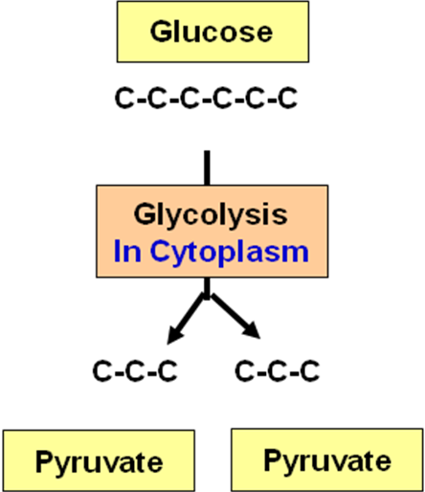
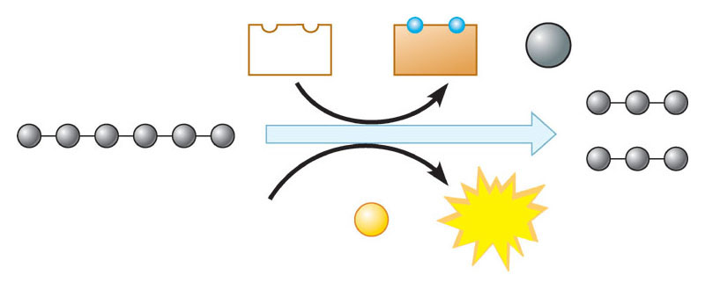
جزئ الجلوكوز
تحلل الجلوكوز فى السيتوبلازم
مركب بايروفيت
مركب بايروفيت
2
NAD⁺
2
NADH
+
2
H⁺
Glucose
جزئ الجلوكوز
2 Pyruvate
2 ADP
+
2
P
2
ATP
مركبى بايروفيت
جزيئين طاقة

Slide 17
Stage (2): Citric acid cycle “also called “Krebs cycle (Hans Krebs)”
المرحلة الثانية: دورة حامض الستريك (دورة كربس)
Takes place in the mitochondria
تحدث هذه المرحلة في الميتوكوندريا
The citric acid cycle breaks down pyruvate into carbon dioxide
تحلل دورة حمض الستريك البايروفيت إلى ثاني أكسيد الكربون
Supplies the third stage of cellular respiration with electrons
تزود المرحلة الثالثة بالإليكترونات
0

Slide 18
الميتوكوندريا
ثانى أكسيد الكربون
مركب بيروفيت ثلاثى الكربون
اليكترونات
دورة حامض الستريك (دورة كربس)

Slide 19
0
Stage (3): Oxidative phosphorylation
المرحلة الثالثة: الفسفرة المؤكسِدة
This stage occurs in the inner mitochondrial membrane
تحدث هذه المرحلة في الغشاء الداخلي للميتوكوندريا
At this stage, electrons are shuttled through the electron transport chain
خلال هذه المرحلة تنتقل الإليكترونات عبر سلسلة النقل الإليكتروني
Produce much enenrgy (ATP) through the oxidative phosphorylation
يتولد كمية أكبر من الـطاقة ATP من خلال الفسفرة المؤكسٍدة

Slide 20
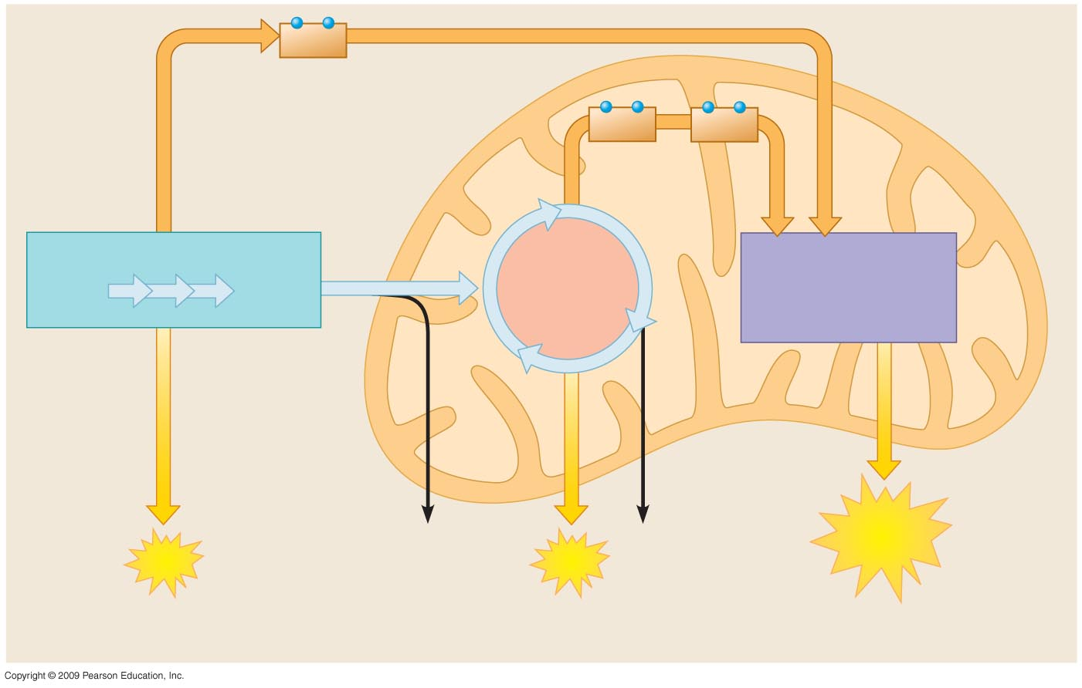
An overview of cellular respiration
نظرة شاملة للتنفس الخلوي
NADH
Mitochondrion
ميتوكوندريا
High-energy electrons
carried by NADH
اليكترونات ذات طاقة عالية
محمولة على NADH
NADH
FADH₂
and
GLYCOLYSISتحلل الجلوكوز
CITRIC ACID
CYCLE
دورة جامض
الستريك
OXIDATIVE
PHOSPHORYLATION
فسفرة مؤكسدة (النقل الاليكتروني )
Glucose
جلوكوز
Pyruvate
بايروفيت
Cytoplasm
سيتوبلازم
Inner mitochondrial
Membrane
غشاء الميتوكوندريا
الداخلي
CO₂
CO₂
ATP
ATP
ATP
طاقة قليلة
طاقة قليلة
طاقة كثيرة
Notes:
Figure 6.6 An overview of cellular respiration.

Slide 22
Fermentation التخمر

Slide 23
0
Fermentation is an anaerobic (without oxygen) energy-generating process
التخمر هو عملية توليد الطاقة لا هوائيا (دون الحاجة لأوكسجين)
Under anaerobic conditions, many kinds of cells can use glycolysis alone to produce small amounts of ATP
تكمن الفكرة في استخدام مرحلة تحليل الجلوكوز فقط (دون تمرير اليكتروناته خلال سلسلة النقل الاليكتروني للأوكسجين) لانتاج جزيئيات الطاقة اللازمة

Slide 24
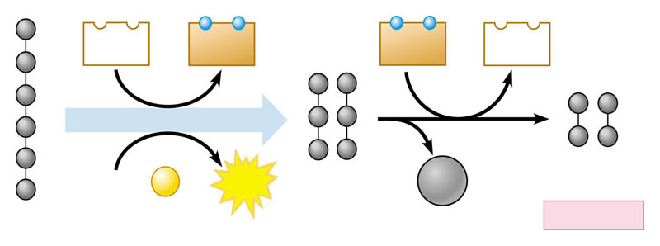
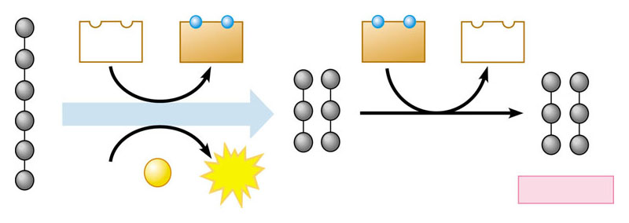
In alcohol fermentation: Pyruvate converts to CO₂ and ethanol تخمر الكحول
In lactic acid fermentation: pyruvate converts to lactate تخمر الحامض اللبني
0
2
NAD⁺
2
NADH
2
NADH
2
NAD⁺
مرحلة تحليل الجلوكوز فقط
GLYCOLYSIS
2 ADP + 2
P
2
ATP
2
CO₂
released
Glucose
2 Pyruvate
2 Ethanol
جلوكوز
مركبين بايروفيت
مركبى ايثانول
2
NAD⁺
2
NADH
2
NADH
2
NAD⁺
مرحلة تحليل الجلوكوز فقط
GLYCOLYSIS
2 ADP + 2
P
2
ATP
2 Pyruvate
Glucose
2 Lactate
جلوكوز
مركبين بايروفيت
مركبى لاكتيت

Slide 25
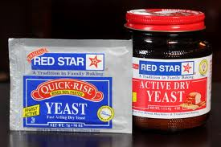
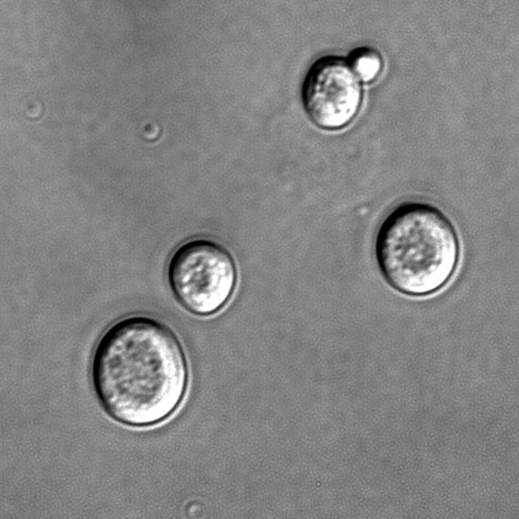
Yeasts are single-celled fungi that not only can use respiration for energy but can ferment under anaerobic conditions.
الخمائر هي فطريات وحيدة الخلية ، الى جانب انها تستطيع القيام بالتنفس الخلوي (هوائيا) لإنتاج الطاقة فهي قادرة على القيام بعملية التخمر تحت الظروف اللاهوائية

Slide 26
0
The fuel for respiration mainly comes from photosynthesis
وقود عملية التنفس الخلوى مصدرة الأساسى عملية البناء الضوئى
Plants, but not animals can perform the process of photosynthesis
النباتات و ليس الحيوانات تستطيع القيام بالبناء الضوئى

Slide 27
Cells use many kinds of organic molecules as fuel for cellular respiration
تستخدم الخلايا العديد من الجزيئات العضوية الأخرى كوقود في عملية التنفس
Although glucose is considered to be the primary source of sugar for respiration and fermentation, ATP is generated using:
Carbohydrates,
Fats
Proteins.
علما بأن الجلوكوز هو المصدر الرئيسي للسكر في عمليت التنفس والتخمر, إلا أن
جزيئات الطاقة يمكن انتاجها أيضا من:
الكربوهيدرات
الدهون
البروتينات

Slide 28
Fats make excellent cellular fuel because they
الدهون تعتبر مصدر ممتاز للطاقة وذلك لأنها
contain many hydrogen atoms and thus many energy-rich electrons and
تحتوي على العديد من ذرات الهيدروجين والعديد من الإلكترونات الغنية بالطاقة
yield more than twice as much ATP per gram than a gram of carbohydrate or protein.
تحتوي على ضعف عدد ATP لكل جرام أكثر من الكربوهيدرات أو البروتين

Slide 29
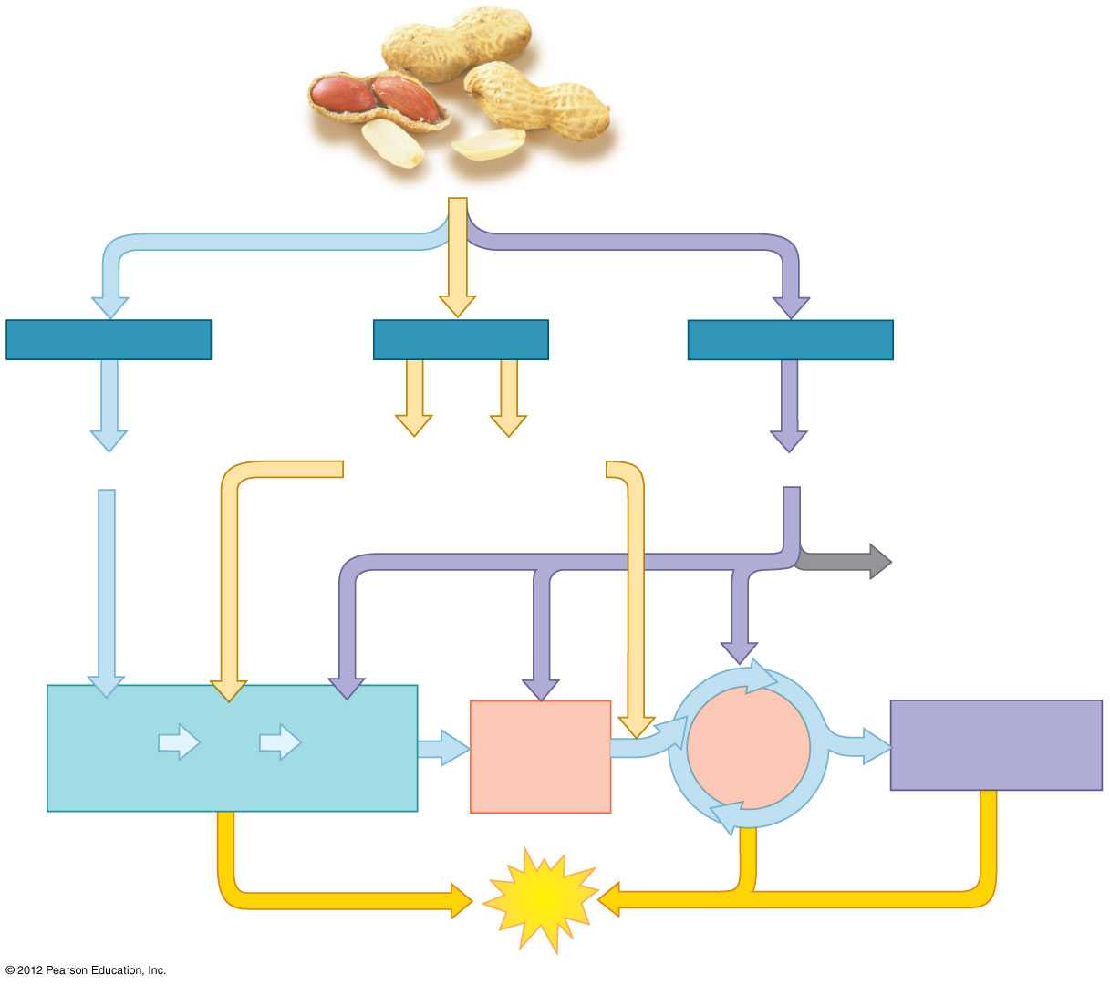
Food, such as peanuts
All organic molecules metabolized as a source of energy are converted to one of the intermediates of glycolysis or respiration
Carbohydrates
Fats
Proteins
Sugars
Glycerol
Fatty acids
Amino acids
Amino groups
Pyruvate Oxidation Acetyl CoA
Citric Acid Cycle
Oxidative Phosphorylation
Glucose
G3P
Pyruvate
Glycolysis
ATP

Slide 30
NADH is used in cellular respiration and NADPH is used in photosynthesis. NADH participates in catabolic reactions, reactions that break down molecules to release energy, while NADPH participates in anabolic reactions, reactions that consume energy in order build up or synthesize larger molecules.
NOTE
1. FAD is flavin adenine dinucleotide,
2. NAD is nicotinamide adenine dinucleotide. 3. FAD can accept two hydrogens written as FADH2
4. NAD accepts just one hydrogen written as NADH 5. FAD is reduced to FADH2 in Krebs cycle
6. NAD is reduced to NADH in Krebs and glycolysis. 7. NAD feeds into the ETC & gives 3 ATP/ NADH.
8. FAD feeds into the ETC & gives 2 ATP/ FADH2.

Slide 31
المصطلح | تعريف المصطلح
Cellular respiration: an exergonic process that transfers energy from the bonds in glucose to ATP | التنفس الخلوي هو عملية تفاعل محرر للطاقة والتي تحرر الطاقة المختزنة في روابط جزيء الجلوكوز وتخزينها فيATP
Respiration is one of the key ways a cell gains useful energy to fuel cellular activity | التنفس هو مفتاح الخلية للحصول على الطاقة المفيدة كوقود لأنشطة الخلية
A kilocalorie (kcal): the quantity of heat required to raise the temperature of 1 kilogram (kg) of water by 1ºC | السعرة الحرارية (كيلو كالوري) هي كمية الحرارة المطلوبة لرفع درجة حرارة 1 كيلوجرام من الماء درجة مئوية واحدة (ا °م)
Dehydrogenase: the enzyme that removes hydrogen from an organic molecule | الديهايدروجينيز (انزيم نزع الهيدروجين( الإنزيم الذي يزيل الهيدروجين من الجزيء العضوي
Glycolysis | تحلل الجلوكوز
The citric acid cycle | دورة حامض الستريك
Oxidative phosphorylation | الفسفرة المؤكسِدة
Fermentation: an anaerobic (without oxygen) energy-generating process | التخمر هو عملية توليد الطاقة لا هوائيا (دون الحاجة لأوكسجين)
lactic acid fermentation: oxidizing of NADH by muscle cells and bacteria | تخمر الحامض اللبني تؤكسد الخلايا العضلية وبعض أنواع البكتيريا مركب الـ NADH
Yeasts: single-celled fungi that not only can use respiration for energy but can ferment under anaerobic conditions | الخمائر هي فطريات وحيدة الخلية ، الى جانب انها تستطيع القيام بالتنفس الخلوي (هوائيا) لإنتاج الطاقة فهي قادرة على القيام بعملية التخمر تحت الظروف اللاهوائية

Slide 32
المصطلح | تعريف المصطلح
Fermentation: an anaerobic (without oxygen) energy-generating process | التخمر هو عملية توليد الطاقة لا هوائيا (دون الحاجة لأوكسجين)
lactic acid fermentation: oxidizing of NADH by muscle cells and bacteria | تخمر الحامض اللبني تؤكسد الخلايا العضلية وبعض أنواع البكتيريا مركب الـ NADH
Aerobic respiration: requires oxygen in order to generate ATP | التنفس الهوائى يحتاج الى الأوكسجين ليحرر الطاقة
Anaerobic respiration does not requires oxygen in order to generate ATP | التنفس لاهوائى لا يحتاج الى الأوكسجين ليحرر الطاقة

